Slide 1
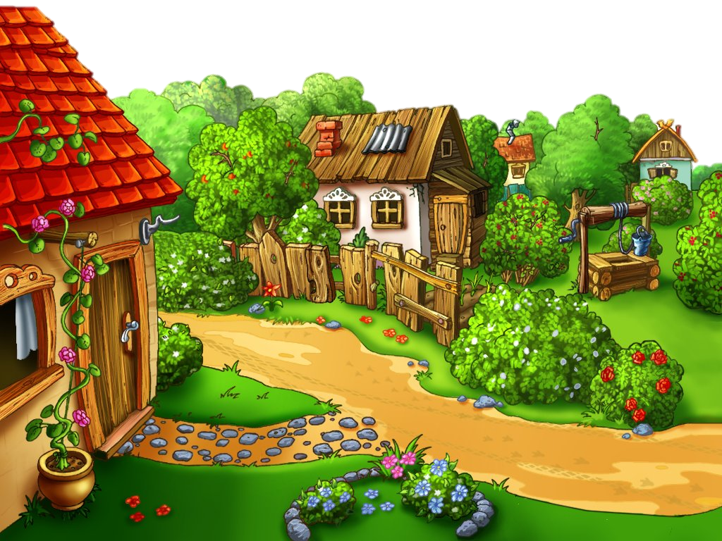

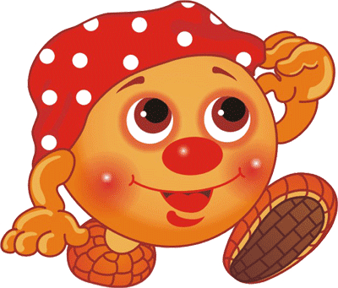
тренажер
«Считаем с Колобком»
Фомина Наталья Федоровна
учитель начальной школы
МБОУ гимназии №184 г.Нижний Новгород

Slide 2
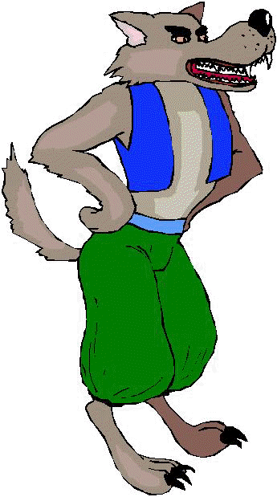
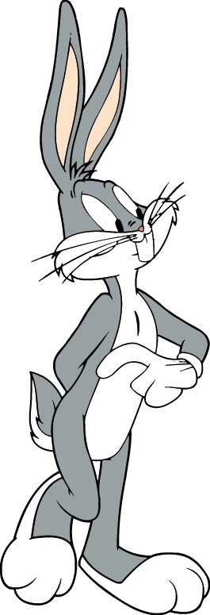
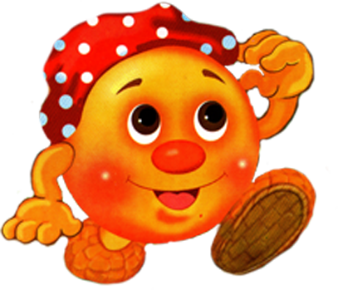
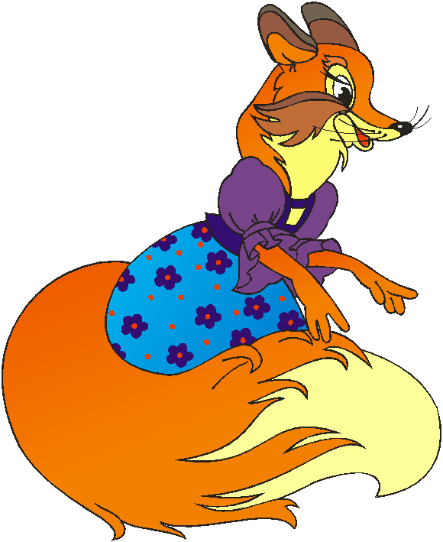
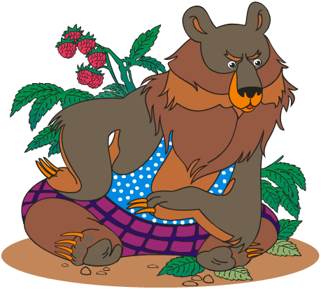

Slide 3
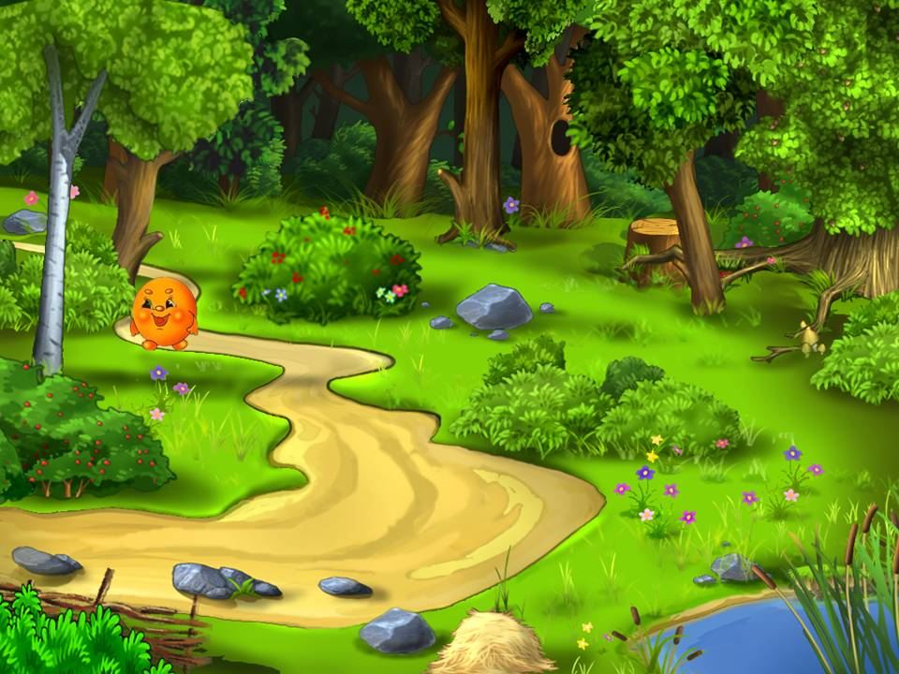
12+3
14
15
16
13
17
18

Slide 4
16+3
14
15
16
19
17
18

Slide 5
30-10
10
40
15
20
25
30

Slide 6
40+10
50
40
60
10
70
30

Slide 7
25+10
35
45
15
10
40
25

Slide 8
55-10
25
45
35
30
40
65

Slide 9
27+3
25
30
40
24
20
31

Slide 10
39-12
28
40
27
24
26
31

Slide 11
45+44
89
88
90
79
95
86

Slide 12
49-33
6
25
16
24
26
31

Slide 13
67+12
79
70
78
80
77
90

Slide 14
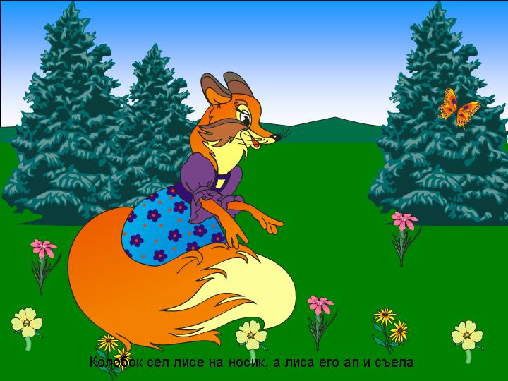
67-10
57
70
78
60
58
77

Slide 15
12+45
56
55
57
60
58
77

Slide 16
15+53
66
65
58
60
68
78

Slide 17
67+20
87
70
78
60
58
77

Slide 18
13+55
56
55
68
60
58
77

Slide 19
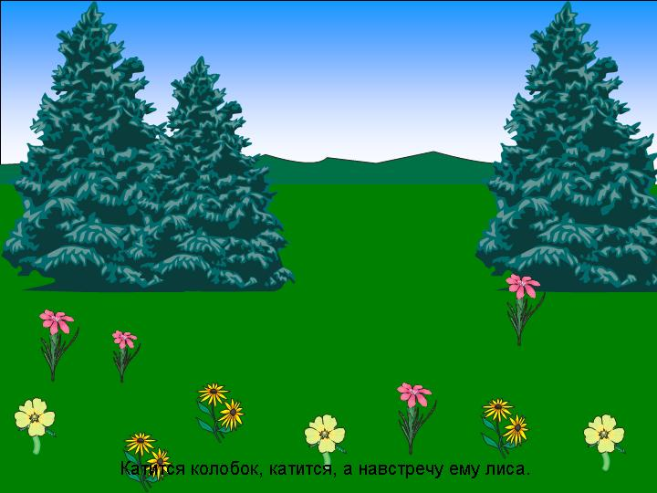
23+34
59
69
67
55
57
55

Slide 20
76-25
59
51
64
52
69
50

Slide 21
87-77
11
10
12
15
21
0

Slide 22
32+34
59
69
67
55
66
55

Slide 23
68-15
59
53
64
52
57
50

Slide 24
87-74
11
13
12
15
21
0

Slide 25
МОЛОДЦЫ!

Slide 26
http://900igr.net/kartinki/skazki-i-igry/K
olobok-2.files/021-Katitsja-kolobok-katitsja-a-navstrechu-emu-medved.html- медведь
http://imptem.pp.ua/?p=17022 лиса
http://www.playcast.ru/view/2313966/9faa70ad1e6cd8c385b352f6c8232c19ea765215pl
заяц
http://uistoka.com/gifts/index/gift_id/79 колобок

